Slide 1
Отгадай загадку
Мокнет птичка под дождём, Не поётся на заказ... Сереньким осенним днём Улетает на Кавказ: - Ну, на что мне лужи, Я же не кораблик! От жестокой стужи Зябнет певчий ...

Slide 3
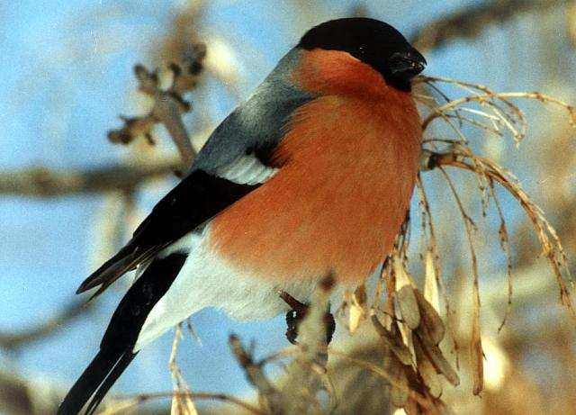
Зяблик
Данное слово возникло от слов зябнуть, зяблый.
Зяблик прилетает с юга ранней весной, когда еще на полях еще лежит снег, в холодное «зяблое» время. И испытывает на себе малоприятное воздействие заморозков. И поэтому и назвали птицу зябликом.

Slide 5
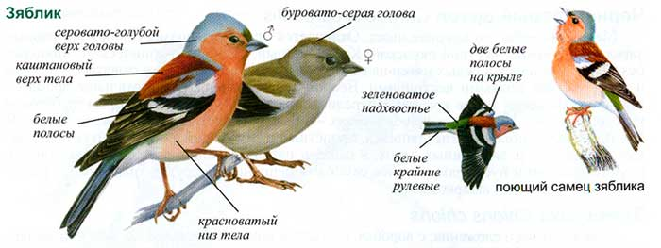

Slide 7
Пища зяблика.
Зяблик – преимущественно растительноядная птица. Его пища на одну четверть состоит из животного корма и на три четверти из растительного – различных семян.
Растительноядность – характерная особенность всех вьюрковых. С помощью крепкого клюва, неровного нёба и сильных лицевых мышц зяблик справляется даже с очень твёрдым кормом. Зяблик одинаково легко разбивает панцири жуков и скорлупу семян. В состав меню зяблика входят семена сорняков и хвойных деревьев, зелёные почки листьев и цветов, лесные ягоды и рябина.

Slide 8
Пение зяблика
Свою песню птенцы зяблика учат, подражая пению взрослых самцов. Так они изучают определённый «диалект», характерный для данного района. Это пение очень важно для молодых самцов зяблика, когда они впервые обозначают границы своего участка. Мелодия изменяется в зависимости от места обитания. Песня зябликов звонкая, задорная с характерным «росчерком» в конце.

Slide 9
Спасибо за внимание!

